Slide 1
Μελάνια και επικαλυπτικά (Θ)
Ανοικτά Ακαδημαϊκά Μαθήματα στο ΤΕΙ Αθήνας
Ενότητα 7: Κρυσταλλική δομή και φυσικές ιδιότητες χρωστικών υλών
Δρ. Σταματίνα Θεοχάρη Καθηγήτρια Εφαρμογών
Τμήμα Γραφιστικής/Κατεύθυνση Τεχνολογίας Γραφικών Τεχνών
Το περιεχόμενο του μαθήματος διατίθεται με άδεια Creative Commons εκτός και αν αναφέρεται διαφορετικά | Το έργο υλοποιείται στο πλαίσιο του Επιχειρησιακού Προγράμματος «Εκπαίδευση και Δια Βίου Μάθηση» και συγχρηματοδοτείται από την Ευρωπαϊκή Ένωση (Ευρωπαϊκό Κοινωνικό Ταμείο) και από εθνικούς πόρους.

Slide 2
Στόχος ενότητας
Στόχος της ενότητας αυτής είναι η διερεύνηση της σχέσης ανάμεσα στην μορφολογία των κρυστάλλων και τις φυσικές ιδιότητες των χρωστικών υλών αφενός, και αφετέρου στην εμφάνιση του χρώματος και την ποιότητα της εκτύπωσης.

Slide 3
Πιγμέντα
“Indian pigments”, από Luigi Chiesa διαθέσιμο με άδεια CC BY 2.0

Slide 4
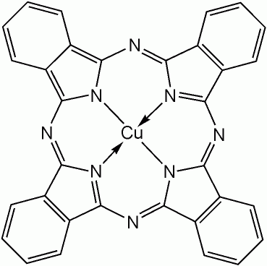
Χημική δομή του χρώματος (1 από 2)
Η χημική δομή καθορίζει σε μεγάλο βαθμό τα χαρακτηριστικά του χρώματος ενός οργανικού χρώματος.
“Typical azo compound”, από Ragimiri διαθέσιμο ως κοινό κτήμα
Copper phthalocyanine blue
“Phthalocyanine Blue BN”, από Pngbot διαθέσιμο ως κοινό κτήμα

Slide 5
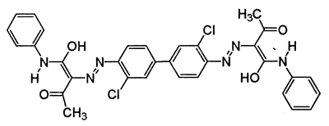
Χημική δομή του χρώματος (2 από 2)
H χημική δομή δυο κλασσικών πιγμέντων που χρησιμοποιούνται στα μελάνια εκτύπωσης (cyan και yellow) είναι η εξής:
CI Pigment Blue 80
CI Pigment Yellow 12

Slide 6
Φυσικές ιδιότητες του χρώματος (1 από 3)
Εκτός από τη χημική δομή των χρωμάτων, η μορφολογία και οι φυσικές ιδιότητες είναι πολύ σημαντικές στον καθορισμό των χαρακτηριστικών τους.
Τα περισσότερα χρώματα είναι κρυσταλλικά σώματα και τα πιο σημαντικά χαρακτηριστικά τους είναι:
Το μέγεθος και το σχήμα των κρυστάλλων που παράγονται κατά τη σύνθεσή τους,
Ο τύπος των κρυστάλλων που σχηματίζουν,
Οι ιδιότητες της επιφάνειάς τους και
Ο βαθμός συσσωμάτωσης των κρυστάλλων τους.

Slide 7
Φυσικές ιδιότητες του χρώματος (2 από 3)
Οι ιδιότητες που εξαρτώνται από το μέγεθος, το είδος και την κατανομή των σωματιδίων του χρώματος είναι οι παρακάτω:
Χρωστική δύναμη (Color Strength),
Καλυπτικότητα (Hiding Power),
Απόχρωση (Shade),
Καθαρότητα (Purity),
Αντοχές (Fastness Properties),
Ιξώδες (Viscosity),
Ικανότητα διασποράς (Dispersibility).

Slide 8
Φυσικές ιδιότητες του χρώματος (3 από 3)
Μορφολογία σωματιδίων | Κρύσταλλοι (Primary particles)
 | Συσσωματώματα (Aggregates)
 | Συσσωματώματα(Agglomerates)
 | Συσσωματώματα-νιφάδες (Flocculates)
Τύπος κρυστάλλων | Απόχρωση (Shade)
 | Αντοχές (Fastness properties)
Μέγεθος σωματιδίων, Τύπος κρυστάλλου, Κατανομή σωματιδίων | Καλυπτικότητα (Hiding power)
 | Απόχρωση (Shade)
 | Καθαρότητα (Purity)
 | Αντοχές (Fastness properties)
 | Ιξώδες (Viscosity)
 | Διασπορά (Dispersibility)

Slide 9
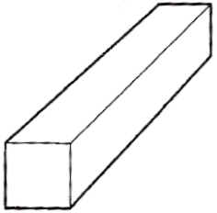
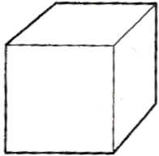
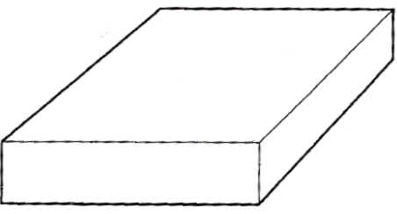
Κρυσταλλική δομή (1 από 2)
Το σχήμα, το μέγεθος και γενικά τα γεωμετρικά χαρακτηριστικά των μορίων των χρωμάτων καθορίζουν την κρυσταλλική δομή τους αλλά και τον τρόπο που δημιουργούνται τα συσσωματώματα των κρυστάλλων τους.
Κρύσταλλοι επίπεδης μοριακής δομής.

Slide 10
Κρυσταλλική δομή (2 από 2)
Τα επίπεδα μόρια μπορούν να πλησιάσουν αρκετά μεταξύ τους, πλευρικά, οπότε συσσωματώνονται και σχηματίζουν στήλες ή πλάκες.
Στη συνέχεια, οι στήλες ή οι πλάκες αυτές τοποθετούνται η μια δίπλα στην άλλη και ταυτόχρονα τα μόριά τους τοποθετούνται απέναντι το ένα στο άλλο και συγκρατούνται με διαμοριακές έλξεις, με διάφορες δυνάμεις, όπως δεσμούς υδρογόνου, κτλ.

Slide 11
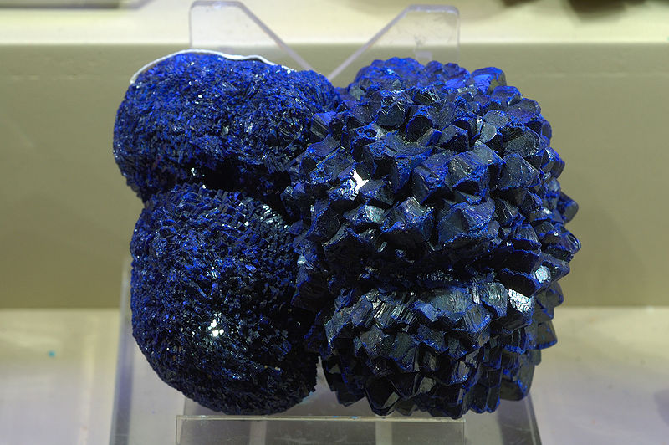
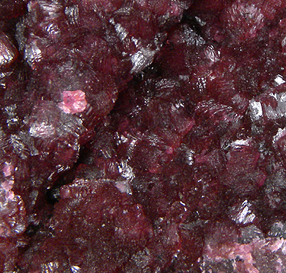
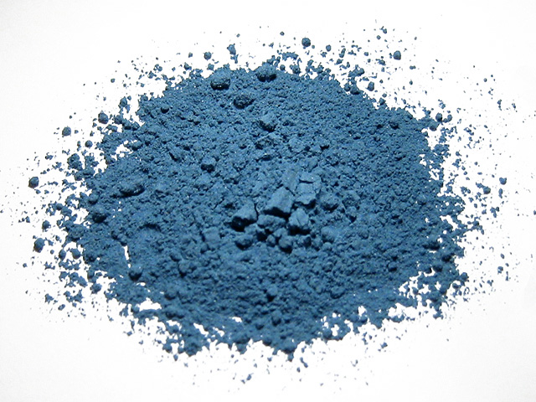
Κρύσταλλοι χρωμάτων
“Azurite from China”, από Eric in SF διαθέσιμο με άδεια CC BY-SA 2.5
“Wendwilsonite-247623”, από RKBot διαθέσιμο με άδεια CC BY-SA 3.0
“Azuritepigment”, από Andel διαθέσιμο ως κοινό κτήμα

Slide 12
Πλειοχρωισμός
Πλειοχρωισμός είναι η ιδιότητα που εμφανίζουν οι κρύσταλλοι να αλλάζουν χρώμα όταν παρατηρούνται υπό διαφορετική γωνία.
Οφείλεται στη δυνατότητα που εμφανίζουν μερικοί κρύσταλλοι να απορροφούν το φως σε διαφορετικά μήκη κύματος, ανάλογα με τη συμμετρία τους. Οι κρύσταλλοι αυτοί χαρακτηρίζονται ως ανισότροποι.
Ανάλογα με τη διεύθυνση διέλευσης του φωτός από τον κρύσταλλο, αυτός εμφανίζει διαφορετικές αποχρώσεις (πολυχρωισμός).

Slide 13
Κρυσταλλικές δομές και χρώμα
C.I. Pigment Violet 19
full shades
white reductions

Slide 14
Η χημική δομή της φθαλοκυανίνης
Copper phthalocyanine blue
“Phthalocyanine Blue BN”, από Pngbot διαθέσιμο ως κοινό κτήμα

Slide 15
Δομές φθαλοκυανίνης (1 από 2)
Οι κρύσταλλοι της φθαλοκυανίνης με το χαλκό, εμφανίζονται σε δύο διαφορετικές δομές, η α και η β, οι οποίες έχουν και διαφορετικό χρώμα (διχρωισμός).
Στην α μορφή τα μόρια των γειτονικών πλακών τοποθετούνται παράλληλα και βρίσκονται σε παράλληλους άξονες.
Στην β μορφή οι πλάκες τοποθετούνται εναλλάξ σε περιστροφή κατά 180^{ο} γύρω από τον κατακόρυφο άξονα. Τα μόρια συγκρατούνται μεταξύ τους σε σχήμα «ψαροκόκκαλου» και αποκτούν μια πιο συμπαγή δομή, από την α μορφή.

Slide 16
Δομές φθαλοκυανίνης (2 από 2)
Ανάλογα με τη μέθοδο παρασκευής της, η φθαλοκυανίνη μπορεί να έχει μια από τις παρακάτω δομές:
1,94nm
α
β
2,32nm
180_{ο}
α μορφή (κυανέρυθρη).
β μορφή (η πιο πυκνή διευθέτηση αποδίδει κυανοπράσινο χρώμα).

Slide 17
Πολικότητα μορίων χρώματος
Οι ανισότροπες διευθετήσεις των μορίων μέσα στα συμπλέγματα των κρυστάλλων έχουν ως αποτέλεσμα, οι διάφορες πλευρές των κρυστάλλων να εμφανίζουν διαφορετική πολικότητα, λόγω του διαφορετικού προσανατολισμού των πολικών και μη πολικών τμημάτων των μορίων.
Στην περίπτωση της β μορφής της φθαλοκυανίνης, τα άκρα των κρυστάλλων εμφανίζονται πιο πολικά από τις πλευρές. Αυτό συμβαίνει γιατί τα άτομα του αζώτου και του χαλκού είναι τοποθετημένα στα άκρα των συσσωματωμάτων (πολικά), ενώ οι μη πολικές αρωματικές ομάδες, ευθυγραμμίζονται ως αλυσίδες με τις πλευρές.

Slide 18
Επιφανειακή πολικότητα και διασπορά
Η επίδραση του κρυσταλλικού σχήματος στην επιφανειακή πολικότητα είναι ιδιαίτερα σημαντική, καθώς αυτή επιδρά στη διαβροχή και την ικανότητα για διασπορά των χρωμάτων («πολικές ουσίες διασπείρονται σε πολικά μέσα ενώ μη πολικές ουσίες σε μη πολικά μέσα»), όπως θα εξηγηθεί σε επόμενη διαφάνεια.

Slide 19
Μέγεθος σωματιδίων και χρώμα
Δύο από τα πιο σημαντικά χαρακτηριστικά ενός μελανιού εκτύπωσης, είναι η δύναμη (ένταση) του χρώματος και η αδιαφάνειά του, που καθορίζονται από το μέγεθος των σωματιδίων του χρώματος.

Slide 20
Αδιαφάνεια
Η αδιαφάνεια είναι το αποτέλεσμα της διάχυσης του φωτός. Αν η διάχυση είναι έντονη ώστε να μην περνάει φως μέσα από αυτό το υλικό, τότε αυτό λέγεται αδιαφανές.
Πολύ μικρά σωματίδια διαχέουν ελάχιστα το φως. Η διάχυση αυξάνει με την αύξηση του μεγέθους των σωματιδίων μέχρις αυτά να φθάσουν ένα μέγεθος που είναι της τάξεως του μήκους κύματος του φωτός. Στη συνέχεια η διάχυση ελαττώνεται και πάλι.
Κατά συνέπεια η αδιαφάνεια ενός χρώματος μέσα σε ένα μελάνι είναι μέγιστη στο μισό του μήκους κύματος του (ορατού) φωτός (200-400 nm).

Slide 21
Δύναμη (ένταση) χρώματος
Η δύναμη (ένταση) του χρώματος αυξάνει με τη μείωση του μεγέθους των σωματιδίων δείχνοντας μια εντυπωσιακή (ασυμπτωτική) άνοδο περίπου στο 0,1 μm. Άρα όσον αφορά το μέγεθος των σωματιδίων, τα πιο μικρά είναι αυτά που παρουσιάζουν ενδιαφέρον.
Η μέση διάμετρος των κρυστάλλων για τα μελάνια εκτυπώσεων κυμαίνεται μεταξύ 0,015 και 0,014 μm.

Slide 22
Είδος και μέγεθος σωματιδίων χρώματος
Η εμφάνιση του χρώματος εξαρτάται από το είδος και το μέγεθος των σωματιδίων, όπως φαίνεται από το σχήμα:
Absorption Pigment
Metallic Pigment
CaCO₃
Pearl
Pearl Pigment

Slide 23
Μέγεθος σωματιδίων χρώματος και ποιότητα εκτύπωσης
Strength
Opacity
Viscosity
Μέγεθος σωματιδίων

Slide 24
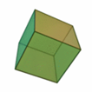
Τύπος κρυστάλλου και ιδιότητες χρώματος
Τύπος κρυστάλλου | Δρα καλύτερα στη
Κύβος | Ρεολογία
Ράβδος | Χρωστική δύναμη
Πλακοειδής | Καλυπτικότητα

Slide 25
Μέγεθος κρυστάλλων και ιδιότητες χρώματος (1 από 2)
Χρωστική δύναμη και απόχρωση (Color Strength and Shade)
Στιλπνότητα – γυαλάδα (Gloss),
Διαφάνεια (Transparency).
Διασπορά (Dispersibility)
Καλυπτικότητα (Hiding Power),
Αντοχές (Fastness: Light, Weather and Solvent fastness.

Slide 26
Μέγεθος κρυστάλλων και ιδιότητες χρώματος (2 από 2)
Οι μικροί κρύσταλλοι παρέχουν μεγάλη διαφάνεια και ισχυρό χρωματισμό, ενώ εξασφαλίζουν καλή στιλπνότητα και μεγάλο ιξώδες μελανιού.
Οι μεγάλοι κρύσταλλοι διασπείρονται πιο εύκολα και προσδίδουν μεγάλη αδιαφάνεια αλλά παράγουν μελάνια χαμηλού ιξώδους.
Όσο ελαττώνεται το μέγεθος των σωματιδίων, αυξάνει η συνολική επιφάνειά τους για την ίδια μάζα υλικού (ειδική επιφάνεια), και ταυτόχρονα αυξάνει η επιφανειακή τους ενέργεια.

Slide 27
Κρύσταλλοι και συσσωμάτωση
Γενικά, τα χρώματα των μελανιών περιλαμβάνουν μίγματα ανεξάρτητων μεταξύ τους, μεμονωμένων κρυστάλλων, μικρών συσσωματωμάτων λίγων κρυστάλλων και μερικά μεγάλα συσσωματώματα, όπου το σημαντικό είναι όχι μόνο το μέγεθος των ανεξαρτήτων κρυστάλλων αλλά και ο βαθμός συσσωμάτωσης των κρυστάλλων.
Το μέγεθος των ανεξάρτητων κρυστάλλων ρυθμίζεται κατά τη βιομηχανική παρασκευή τους με διάφορους τρόπους, όπως με την καθίζηση, την άλεση, την θερμοκρασία, την συγκέντρωση, το pΗ και κάποιες άλλες κατεργασίες, όπως η ανακρυστάλλωση (με αναθέρμανση).

Slide 28
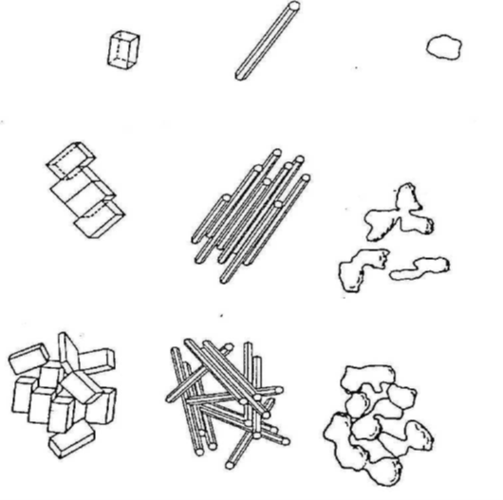
Η μορφολογία των σωματιδίων του χρώματος
Primary particles
= μεμονωμένοι κρύσταλλοι.
Aggregates
= ομάδες κρυστάλλων που εφάπτονται στην επιφάνειά τους.
Agglomerates
= ομάδες κρυστάλλων που εφάπτονται στις γωνίες και τα άκρα τους.

Slide 29
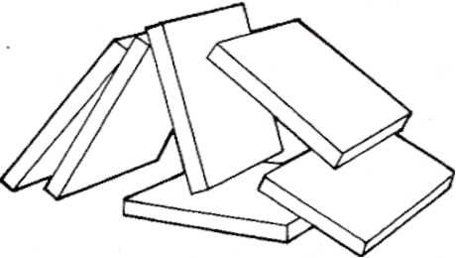
Η μορφή των συσσωματωμάτων διαφόρων κρυστάλλων
(α)
(β)
(γ)
Οι κρύσταλλοι των πιγμέντων μπορεί να είναι:
(α) κυβικοί κρύσταλλοι πυκνής συσσωμάτωσης,
(β) ραβδόμορφοι κρύσταλλοι σε συσσωμάτωμα ανοικτής δομής,
(γ) πλακοειδείς κρύσταλλοι σε συσσωμάτωμα ανοικτής δομής.

Slide 30
Διασπορά και διαβροχή κρυστάλλων (1 από 2)
Για τη σωστή διασπορά ενός χρώματος σε ένα φορέα μελανιού πρέπει το μέσον διασποράς να είναι ικανό να περάσει ανάμεσα από τους κρυστάλλους του χρώματος και να προσκολληθεί σε αυτούς, δημιουργώντας μια «γέφυρα» μεταξύ των σωματιδίων του χρώματος και του υγρού μέσου.
Για την επιτυχή διαβροχή των σωματιδίων του χρώματος πρέπει η επιφανειακή ενέργεια αυτών να είναι μεγαλύτερη από την επιφανειακή τάση του μέσου διασποράς.

Slide 31
Διασπορά και διαβροχή κρυστάλλων (2 από 2)
Η κρυσταλλική δομή και η φύση των συσσωματωμάτων έχουν ουσιαστική επίδραση στην ικανότητα διασποράς του χρώματος.
Πολλές φορές, οι πολύ μικροί κρύσταλλοι πρέπει να συσσωματωθούν σε κάποιο βαθμό για να μπορούν να κατεργαστούν, καθώς σωματίδια < 1μm (μέγεθος σωματιδίων καπνού), θα μπορούσαν να κάνουν διασπορά στην ατμόσφαιρα.
Γενικά, το ιδανικό χρώμα για τα μελάνια έχει την μορφή συσσωματωμάτων που μπορούν να πετύχουν καλή διασπορά στον κατάλληλο φορέα μελανιού.

Slide 32
Συσσωματώματα χρωμάτων (1 από 2)
Μάλιστα, η μορφή πυκνής συσσωμάτωσης, όπως αυτή που σχηματίζουν οι κυβικοί κρύσταλλοι, θα διασπαρούν πιο δύσκολα από κρυστάλλους με σχήμα ράβδων και πλακών, που τείνουν να σχηματίσουν συσσωματώματα ανοικτής δομής.
Για παράδειγμα, οι κυβικοί κρύσταλλοι της φθαλοκυανίνης, που έχουν μεγαλύτερη πολικότητα από τους ραβδόμορφους κρυστάλλους και είναι δύσκολο να διασπαρούν σε μη πολικά μέσα. Αντίθετα, τα συσσωματώματα ανοικτής δομής των ραβδόμορφων κρυστάλλων, διασπείρονται εύκολα σε χαμηλής πολικότητας διαλυτικά λιθογραφικών μελανιών.

Slide 33
Συσσωματώματα χρωμάτων (2 από 2)
Στα ξηρά μελάνια (σκόνη) toners 4Β του ασβεστίου που χρησιμοποιούνται στα μελάνια κόκκινης και magenda εκτύπωσης, οι κρύσταλλοι είναι κανονικοί πλακοειδείς και δίνουν συσσωματώματα ανοικτής δομής.
Ωστόσο, η πολικότητα της επιφάνειας των κρυστάλλων είναι τόσο ισχυρή που τα toners 4Β του ασβεστίου είναι δύσκολο να διασπαρούν σε φορείς χαμηλής πολικότητας, εκτός αν υποστούν ειδική επεξεργασία για να ελαττωθεί η επιφανειακή πολικότητά τους.

Slide 34
Επιφανειακή επεξεργασία
Η ελάττωση της επιφανειακής πολικότητας των χρωμάτων επιτυγχάνεται με την κατεργασία και την απορρόφηση του αβιετικού οξέος ρητίνης στις επιφάνειες των κρυστάλλων κατά τη διάρκεια της παρασκευής τους. Μπορεί να ενσωματωθεί στο χρώμα μέχρι 20% ρητίνης, η οποία δεν αυξάνει μόνο την ικανότητα διασποράς αλλά ενισχύει και την μεγέθυνση των κρυστάλλων, που οδηγεί επίσης, σε αύξηση της δύναμης του χρώματος.

Slide 35
Αβιετικό οξύ (1 από 2)
Η δομή του αβιετικού οξέος έχει τα εξής χαρακτηριστικά:
Το πολικό μέρος του καρβοξυλίου έλκεται στην πολική επιφάνεια του κρυστάλλου του χρώματος και προσροφάται σ' αυτήν.
Ο μη πολικός τερπενοειδής υδρογονάνθρακας (ουρά) είναι ικανός να έλθει σε επαφή με μη πολικά μέσα, όπως είναι τα παράγωγα του πετρελαίου που χρησιμοποιούνται στα μελάνια λιθογραφίας. Το χρώμα διαβρέχεται και διασπείρεται σε αυτά.

Slide 36
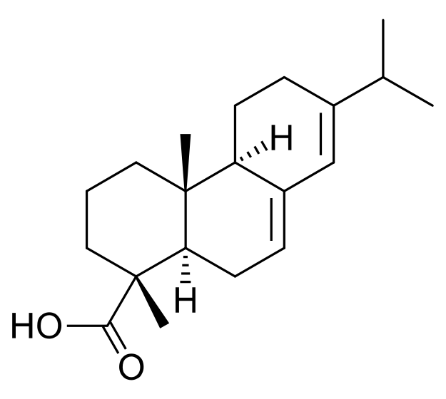
Αβιετικό οξύ (2 από 2)
Χ⁻
Χ⁻
Χ⁻
Χ⁻
Χ⁻
(α)
(β)
(α) H δομή τη αβιετικού οξέος, (β) μόρια αβιετικού οξέος προσκολλημένα στην επιφάνεια του χρώματος.

Slide 37
Διασπορά χρωμάτων (1 από 2)
Με την ειδική επιφανειακή αυτή επεξεργασία, τα κρυσταλλικά χρώματα που έχουν πολικές επιφάνειες μπορούν να διασπαρούν σε υγρά μέσα μελανιών με χαμηλή πολικότητα.
Κι ενώ θα ήταν αναμενόμενη, η ευκολία της διασποράς πολικών χρωμάτων στα μέσα διασποράς μεγάλης πολικότητας (όπως οι αλκοόλες και τα βερνίκια με βάση το νερό βαθυτυπίας και φλεξογραφίας), αυτό δεν συμβαίνει καθώς τα πιγμέντα υψηλής πολικότητας τείνουν να σχηματίσουν ισχυρά συσσωματώματα στην ξηρή φάση, κάνοντας τη διασπορά δύσκολη.

Slide 38
Διασπορά χρωμάτων (2 από 2)
Η λύση για την διευκόλυνση της διασποράς είναι η λειοτρίβηση του χρώματος. Στη συνέχεια, τα σωματίδια του χρώματος προδιασπείρονται σε τηγμένη ρητίνη και ακολουθεί άλεση του μίγματος σε μύλους δύο κυλίνδρων.
Οι ρητίνες που χρησιμοποιούνται είναι η νιτροκυτταρίνη, η αιθυλοκυτταρίνη, τα πολυαμίδια, τα ακρυλικά, η οξική-προπιονική κυτταρίνη και η πολυ-βινυλοβουτυράλη.
Σήμερα, η μέθοδος αυτή χρησιμοποιείται μόνο για ειδικές εργασίες όπου απαιτείται μεγάλη στιλπνότητα λόγω κόστους και του κινδύνου ανάφλεξης.

Slide 39
Κροκίδωση
Κροκίδωση (θρόμβωση) είναι το φαινόμενο του σχηματισμού συσσωματωμάτων από τα σωματίδια που βρίσκονται σε διασπορά μέσα σε ένα φορέα.
Στα μελάνια ο σχηματισμός συσσωματωμάτων είναι ανεπιθύμητος γιατί έχει σαν αποτέλεσμα την απώλεια ελέγχου των ρεολογικών ιδιοτήτων, που συνεπάγεται προβλήματα στον έλεγχο μεταφοράς του μελανιού στην εκτυπωτική μηχανή.

Slide 40
Βαθμός θρόμβωσης
Τα συσσωματώματα είναι αποτέλεσμα του σχηματισμού ανοικτών, τρισδιάστατων σωματιδίων από κρυστάλλους του χρώματος που παγιδεύουν, συγκρατούν και ακινητοποιούν την υγρή φάση του φορέα.
Όσο μεγαλύτερη είναι η συγκέντρωση του χρώματος, τόσο μεγαλύτερος είναι ο βαθμός θρόμβωσης, που σε εξαιρετικές περιπτώσεις, μπορεί το αιώρημα να σχηματίσει θιξότροπη πηκτή στο μελάνι.

Slide 41
Αντιθρομβωτικά
Οι θρόμβοι (συσσωματώματα) μπορούν να διασπαστούν με μηχανικά μέσα, όπως με διάτμηση του μέσου, αλλά η μείωση της κροκίδωσης επιτυγχάνεται με κατεργασία των επιφανειών του χρώματος με κατάλληλα πρόσθετα.
Αυτά τα πρόσθετα (αντιθρομβωτικά) διαθέτουν κατάλληλη χημική δομή και προκαλούν απωστικές δυνάμεις μεταξύ των σωματιδίων, οπότε μειώνουν την αμοιβαία έλξη τους που θα οδηγούσε σε θρόμβωση. Με τον τρόπο αυτό ελαττώνεται ο αριθμός των θρόμβων και ο αριθμός των σωματιδίων μέσα στους θρόμβους.

Slide 42
Πλεονεκτήματα των ανόργανων πιγμέντων
Γενικά εξαιρετικές αντοχές (weather fastness),
Γενικά καλή καλυπτικότητα (hiding power),
Καλή ρεολογία (rheology),
Εξαιρετική αντοχή στη θερμότητα (heat resistance),
Χαμηλό κόστος.

Slide 43
Μειονεκτήματα των ανόργανων πιγμέντων
Χρωματικά περιορισμένες δυνατότητες (Limited accessible spectral range).
Χαμηλή χρωστική δύναμη - ειδικά στην αραίωση (white reduction).
Γενικά «Dull shades» και αδυναμίες σε επίπεδο εφαρμογών.
Χαμηλές αντοχές σε οξέα (Chrome Yellow, Molybdate Red and Ultramarine Blue).
Καθόλου αντοχές σε αλκάλια (Prussian Blue).
Περιορισμένες δυνατότητες χρήσης (heavy metal content).

Slide 44
Βιβλιογραφία
Σημειώσεις για το θεωρητικό μάθημα «Μελάνια», Στ. Θεοχάρη, Σ.Γ.Τ.Κ.Σ., ΤΕΙ Αθήνας, 2008.
Μελάνια και καλυπτικά εκτυπώσεων, Thompson, B, Εκδ. ΙΩΝ, 1998.
Μελάνια Εκτυπώσεων, Todd R., Εκδ. ΙΩΝ, 1999.
Σημειώσεις Μελάνια – Φωτοευαπαθείς ενώσεις, Π. Παπαδάκου, ΤΕΙ Αθήνας, 2007.
Χημεία και Τεχνολογία του Χρώματος, Ε. Τσατσαρώνη – Ι. Ελευθεριάδης, Εκδ. Γαρταγάνη, Θεσ/κη, 2013.
The Printing Ink Manual, Leach RH, Pierce RJ, 5th Ed. Springer, 2007.
Colour Chemistry, Zollinger, H, VCH, 1991.
Προστασία από τη διάβρωση – Χρώματα και βερνίκια, Ειρ. Τσαγκαράκη – Καπλάνογλου, ΟΕΔΒ, 1985.

Slide 45
Τέλος Ενότητας

Slide 46
Σημειώματα

Slide 47
Σημείωμα Αναφοράς
Copyright Τεχνολογικό Εκπαιδευτικό Ίδρυμα Αθήνας, Σταματίνα Θεοχάρη 2014. Σταματίνα Θεοχάρη. «Μελάνια και επικαλυπτικά (Θ). Ενότητα 7: Κρυσταλλική δομή και φυσικές ιδιότητες χρωστικών υλών». Έκδοση: 1.0. Αθήνα 2014. Διαθέσιμο από τη δικτυακή διεύθυνση: ocp.teiath.gr.

Slide 48
Σημείωμα Αδειοδότησης
Το παρόν υλικό διατίθεται με τους όρους της άδειας χρήσης Creative Commons Αναφορά, Μη Εμπορική Χρήση Παρόμοια Διανομή 4.0 [1] ή μεταγενέστερη, Διεθνής Έκδοση. Εξαιρούνται τα αυτοτελή έργα τρίτων π.χ. φωτογραφίες, διαγράμματα κ.λ.π., τα οποία εμπεριέχονται σε αυτό. Οι όροι χρήσης των έργων τρίτων επεξηγούνται στη διαφάνεια «Επεξήγηση όρων χρήσης έργων τρίτων».
Τα έργα για τα οποία έχει ζητηθεί άδεια αναφέρονται στο «Σημείωμα Χρήσης Έργων Τρίτων».
[1] http://creativecommons.org/licenses/by-nc-sa/4.0/
Ως Μη Εμπορική ορίζεται η χρήση:
που δεν περιλαμβάνει άμεσο ή έμμεσο οικονομικό όφελος από την χρήση του έργου, για το διανομέα του έργου και αδειοδόχο
που δεν περιλαμβάνει οικονομική συναλλαγή ως προϋπόθεση για τη χρήση ή πρόσβαση στο έργο
που δεν προσπορίζει στο διανομέα του έργου και αδειοδόχο έμμεσο οικονομικό όφελος (π.χ. διαφημίσεις) από την προβολή του έργου σε διαδικτυακό τόπο
Ο δικαιούχος μπορεί να παρέχει στον αδειοδόχο ξεχωριστή άδεια να χρησιμοποιεί το έργο για εμπορική χρήση, εφόσον αυτό του ζητηθεί.

Slide 49
Επεξήγηση όρων χρήσης έργων τρίτων
©
Δεν επιτρέπεται η επαναχρησιμοποίηση του έργου, παρά μόνο εάν ζητηθεί εκ νέου άδεια από το δημιουργό.
διαθέσιμο με άδεια CC-BY
Επιτρέπεται η επαναχρησιμοποίηση του έργου και η δημιουργία παραγώγων αυτού με απλή αναφορά του δημιουργού.
διαθέσιμο με άδεια CC-BY-SA
Επιτρέπεται η επαναχρησιμοποίηση του έργου με αναφορά του δημιουργού, και διάθεση του έργου ή του παράγωγου αυτού με την ίδια άδεια.
διαθέσιμο με άδεια CC-BY-ND
Επιτρέπεται η επαναχρησιμοποίηση του έργου με αναφορά του δημιουργού.
Δεν επιτρέπεται η δημιουργία παραγώγων του έργου.
διαθέσιμο με άδεια CC-BY-NC
Επιτρέπεται η επαναχρησιμοποίηση του έργου με αναφορά του δημιουργού.
Δεν επιτρέπεται η εμπορική χρήση του έργου.
διαθέσιμο με άδεια CC-BY-NC-SA
Επιτρέπεται η επαναχρησιμοποίηση του έργου με αναφορά του δημιουργού
και διάθεση του έργου ή του παράγωγου αυτού με την ίδια άδεια.
Δεν επιτρέπεται η εμπορική χρήση του έργου.
διαθέσιμο με άδεια CC-BY-NC-ND
Επιτρέπεται η επαναχρησιμοποίηση του έργου με αναφορά του δημιουργού.
Δεν επιτρέπεται η εμπορική χρήση του έργου και η δημιουργία παραγώγων του.
διαθέσιμο με άδεια
CC0 Public Domain
Επιτρέπεται η επαναχρησιμοποίηση του έργου, η δημιουργία παραγώγων αυτού και η εμπορική του χρήση, χωρίς αναφορά του δημιουργού.
διαθέσιμο ως κοινό κτήμα
Επιτρέπεται η επαναχρησιμοποίηση του έργου, η δημιουργία παραγώγων αυτού και η εμπορική του χρήση, χωρίς αναφορά του δημιουργού.
χωρίς σήμανση
Συνήθως δεν επιτρέπεται η επαναχρησιμοποίηση του έργου.

Slide 50
Διατήρηση Σημειωμάτων
Οποιαδήποτε αναπαραγωγή ή διασκευή του υλικού θα πρέπει να συμπεριλαμβάνει:
το Σημείωμα Αναφοράς
το Σημείωμα Αδειοδότησης
τη δήλωση Διατήρησης Σημειωμάτων
το Σημείωμα Χρήσης Έργων Τρίτων (εφόσον υπάρχει)
μαζί με τους συνοδευόμενους υπερσυνδέσμους.

Slide 51
Χρηματοδότηση
Το παρόν εκπαιδευτικό υλικό έχει αναπτυχθεί στo πλαίσιo του εκπαιδευτικού έργου του διδάσκοντα.
Το έργο «Ανοικτά Ακαδημαϊκά Μαθήματα στο ΤΕΙ Αθηνών» έχει χρηματοδοτήσει μόνο την αναδιαμόρφωση του εκπαιδευτικού υλικού.
Το έργο υλοποιείται στο πλαίσιο του Επιχειρησιακού Προγράμματος «Εκπαίδευση και Δια Βίου Μάθηση» και συγχρηματοδοτείται από την Ευρωπαϊκή Ένωση (Ευρωπαϊκό Κοινωνικό Ταμείο) και από εθνικούς πόρους.

